Slide 1
Индивидуальный проект Приложения для отслеживания активностей
Город: Москва
Площадка: РТУ МИРЭА
Учащиеся: Александер Черных, Мазурова Варвара
Преподаватель: Степанов П.В.
Дата: 25 мая 2021г.

Slide 2

Зарождение идеи
Наша совместная работа над приложением началась с зарождением идеи в конце декабря, после долгих раздумий мы решили, что в столь быстроразвивающемся мире неотъемлемой частью каждого человека является учет своих занятий и отслеживание своего прогресса, поскольку маленькие шаги каждый день – это путь к успеху во всех сферах жизни, начиная от здоровья, заканчивая карьерой.
Именно поэтому было решено делать приложение, которое поможет людям лучше концентрироваться на своих занятиях и отслеживать прогресс ежедневно.

Slide 3
Что из себя представляет приложение
01
03
02
04
Существует выбор между занятиями, созданными пользователем или же выбранными из существующих в базе данных
Таймер, который помогает уложиться во временные рамки выполнения каждого дела
Возможен просмотр календаря с событиями, которые были в тот или иной день, с указанием промежутка времени
Поддерживает аутентификацию с помощью гугл аккаунта или почты

Slide 4
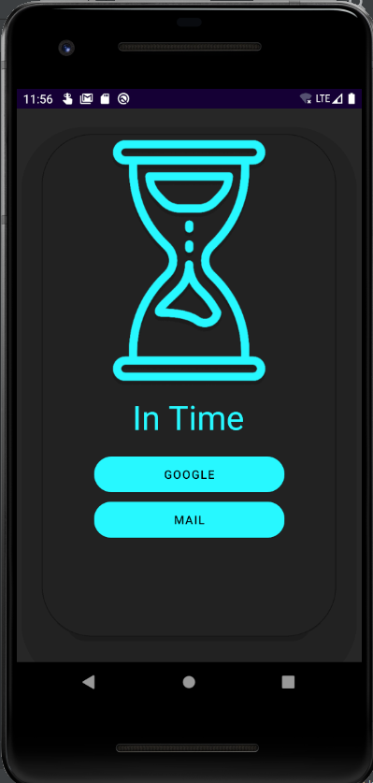
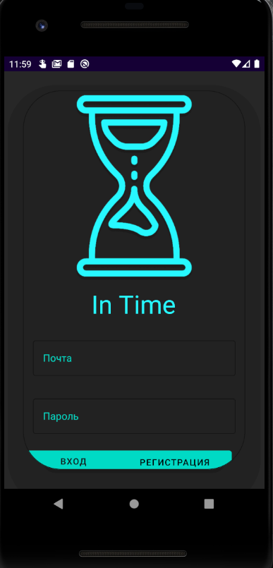
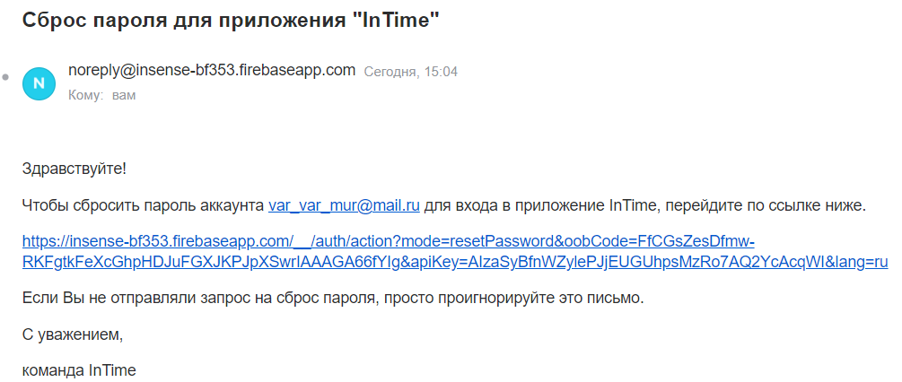
Аутентификация
Возможен вход с помощью гугл аккаунта или почтой, если 4 раза пароль от существующего аккаунта введен неверно, то осуществляется сброс пароля, то есть на почту отправляется ссылка для введения нового пароля

Slide 5
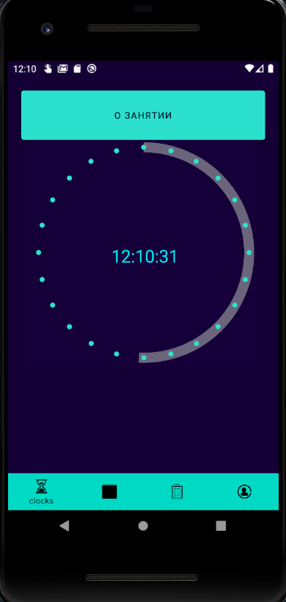
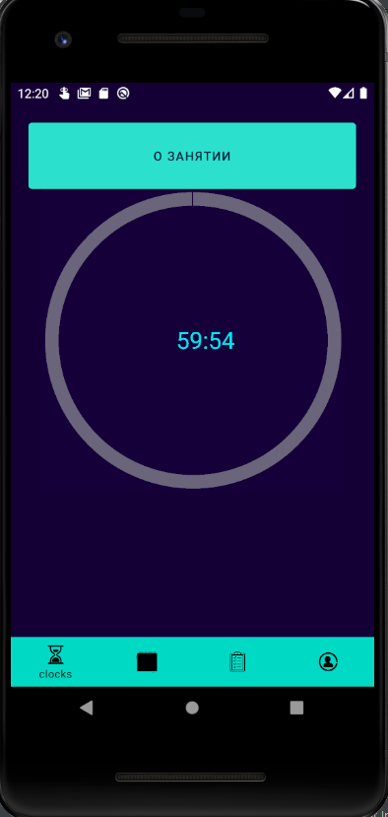
Главный экран
При входе или регистрации далее пользователей встречает таймер, который показывает время до конца дня, внизу есть 4 главных раздела, а именно, «Таймер», «Календарь», «Категории», «Профиль».
При нажатии на кнопку «о занятии» происходит переход на текущее занятие и время до его конца

Slide 6
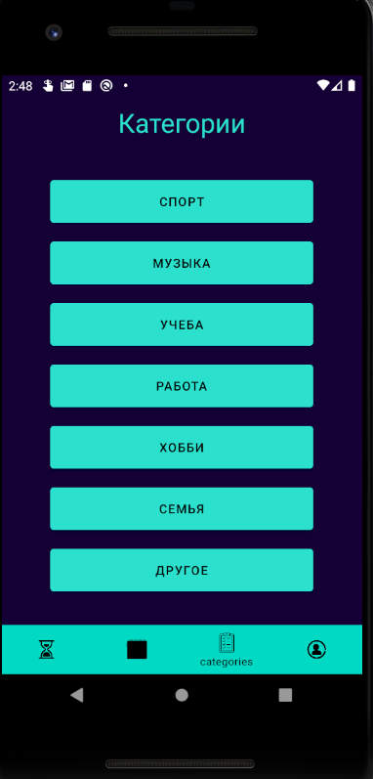
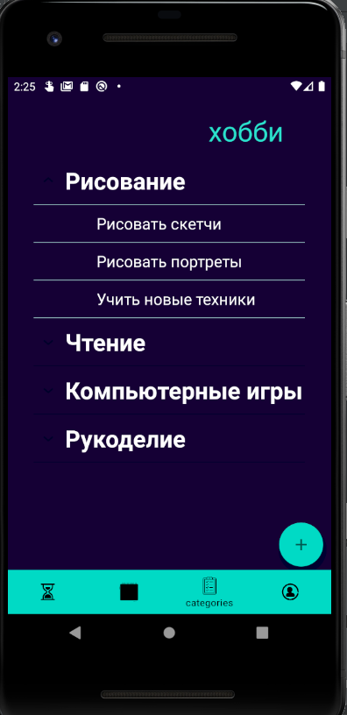
Категории
При переходе на фрагмент с категориями, пользователь может выбрать интересующую, далее будет отображен список занятий и активностей через список (главный и дочерние элементы) с помощью ExpandableListView.
Если же ни одно занятие не подходит пользователю, то есть кнопка «+», чтобы создать собственную.

Slide 7
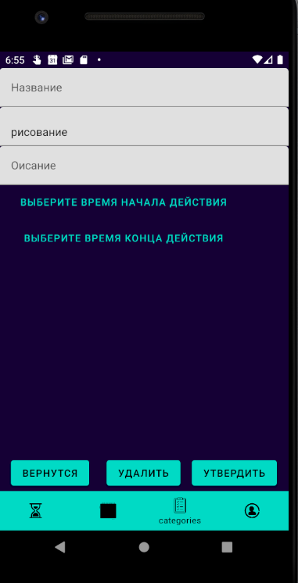
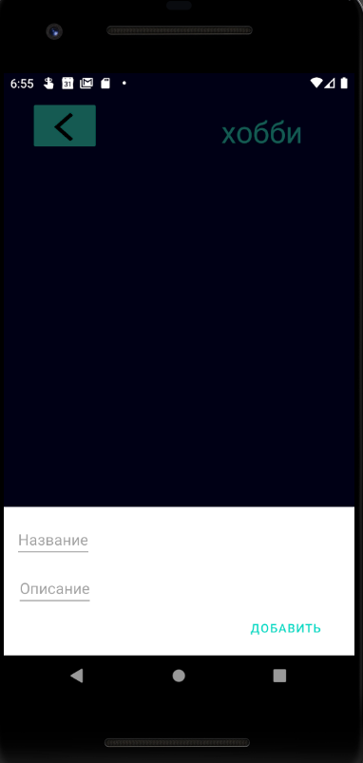
Добавление активностей
При выборе одной из категорий пользователю будет представлена возможность добавить новое занятие или выбрать уже существующее, на первом экране можно увидеть добавление занятия.
После нажатия на кнопку «добавить» будет открыто окно с созданием активности, где нужно будет указать название, описание и даты начала и конца активности

Slide 8
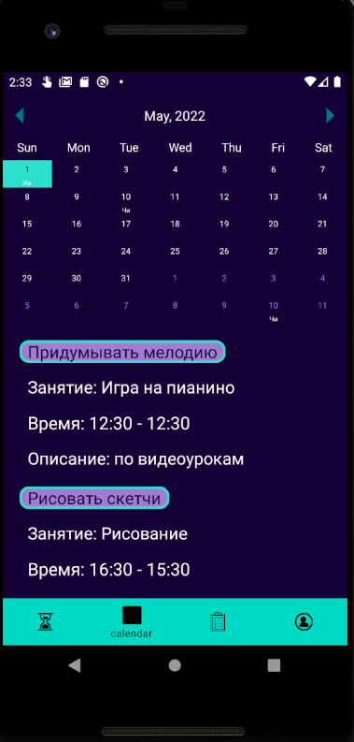
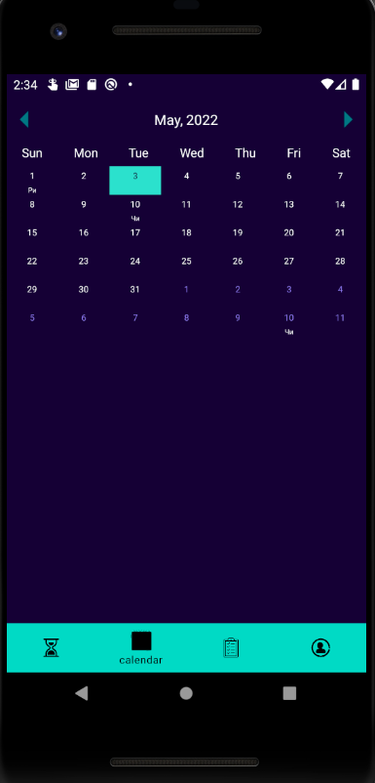
Календарь
При переходе на фрагмент с календарем пользователь может видеть календарь на текущий месяц и пометки на дни, когда происходили какие-либо занятия, показаны примеры дней, когда были занятия и нет.
У каждого действия есть род занятий, время и описание, вывод активностей происходит с помощью ScrollView для пролистывания.

Slide 9
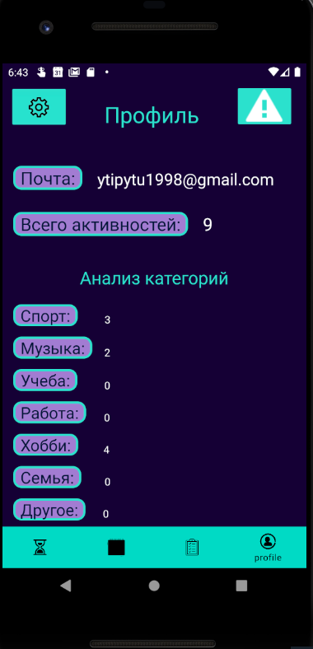
Профиль
При переходе на вкладку «Профиль» у пользователя есть возможность посмотреть почту, которая была использована для входа в приложение.
Также можно увидеть количество активностей, которые были выполнены, за все время.
В разделе «Анализ активностей» пользователю представлено количество активностей, относящихся к той или оной категории, что является очень удобным для статистики.

Slide 10
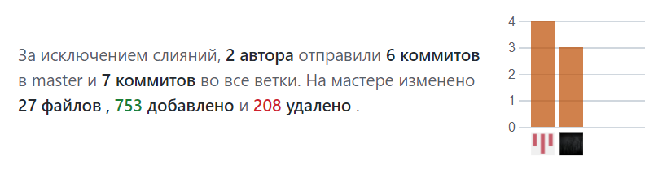
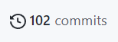
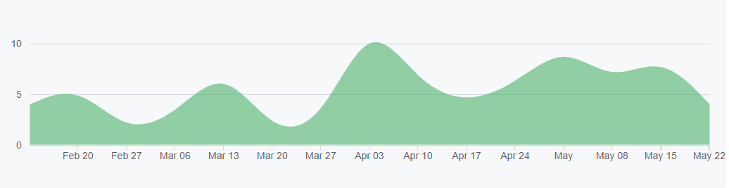
Статистика разработки

Slide 11
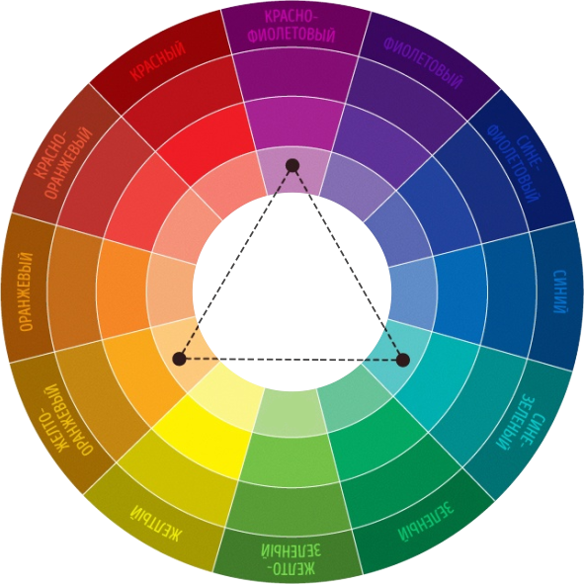


О дальнейших планах
Для начала нам бы хотелось перейти на Kotlin, использование Jetpack Compose сильно упростит добавление новых фич и даст реализовать более приятный графический итерфейс с помощью Figma.
Таже в планах добавить темы приложения, чтобы пользователь мог сам выбрать подходящую для него цветовую гамму. Будет добавлена возможность смены языка на английский.

Slide 12
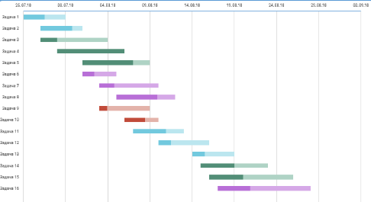
О дальнейших планах
Насчет функционала нам бы хотелось добавить возможность создавать график за неделю/месяц/год, чтобы пользователь мог отслеживать свои успехи в разных областях.

